Slide 1

ANFITEATRO ROMANO EN CAGLIARI
CERDEÑA

Slide 2
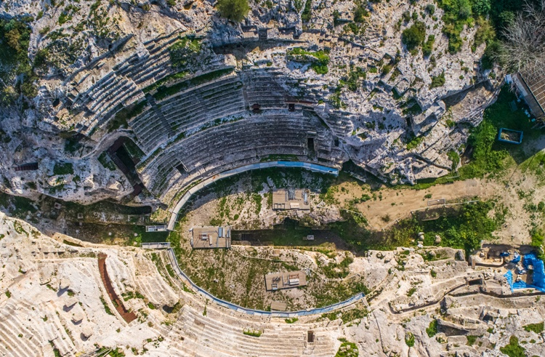
Notes:
2

Slide 3
El anfiteatro está medio excavado en la roca mientras que la parte restante estaba en piedra caliza blanca, y la fachada sur, ahora desaparecida, debe haber superado los 20 metros de altura. El anfiteatro organizó peleas entre animales, gladiadores y luchadores especializados que también fueron reclutados fuera de Cerdeña . Igual castigo se realizó frente a la multitud exultante, así como representaciones teatrales. Podía albergar a unos 10.000 espectadores, casi 1/3 de los habitantes de los Carales romanos. Sobre la arena estaba el podio , reservado para personas prominentes. Los ciudadanos libres ocuparon sus lugares, según su rango, en la ima, los medios de comunicación, summa cavea. La última escalera cubierta estaba destinada a mujeres y esclavos.
Fue construido entre el primer y segundo siglo d.C., cuando Cerdeña, junto con Córcega , había sido sometido, desde hace siglos, a la dominación romana. Tras la expansión del cristianismo en los territorios del Imperio Romano, las luchas de gladiadores se volvieron cada vez más impopulares, tanto que en 438 d.C. el emperador Valentiniano III las prohibió por ley. El anfiteatro cayó en desuso y desde el período medieval temprano hasta la Edad Media fue utilizado como cantera por varios conquistadores (bizantinos, pisanos, aragoneses y otras) que necesitaban materiales baratos para la construcción de nuevas fortificaciones.
En el siglo XIX, el área fue adquirida por el municipio de Cagliari, quien confió las excavaciones rqueológicas al canónigo Giovanni Spano. A principios de la década de 2000, el anfiteatro estaba cubierto con una estructura de hierro y madera que le permitía organizar espectáculos y conciertos durante la temporada de verano. Luego, las administraciones municipales posteriores eliminaron estas estructuras para restaurar el anfiteatro a su función original como sitio arqueológico.

Slide 4
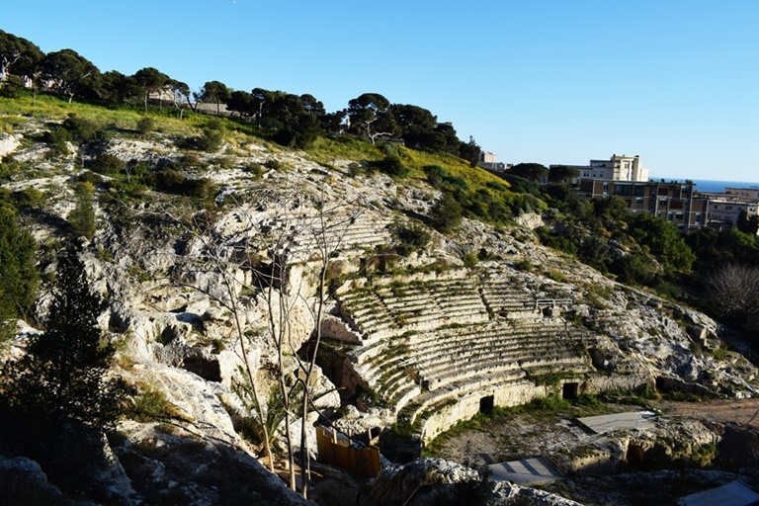
Notes:
4

Slide 5
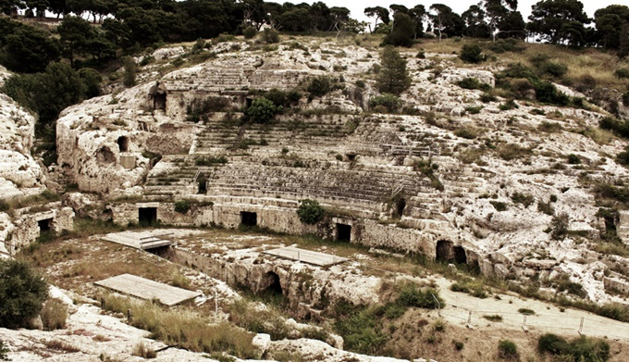

Slide 6
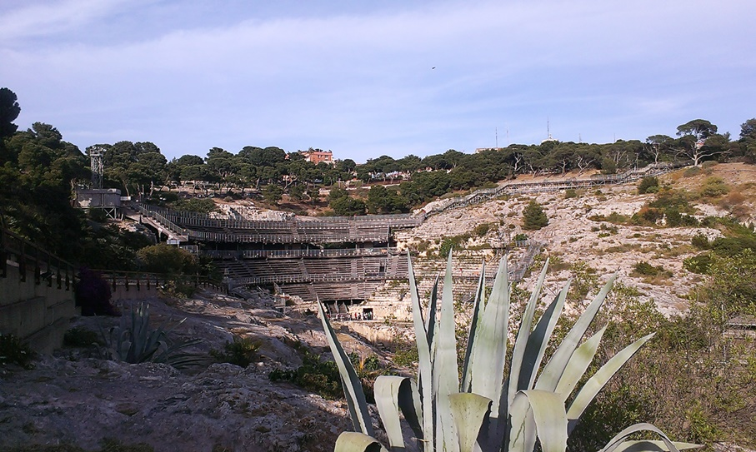

Slide 7
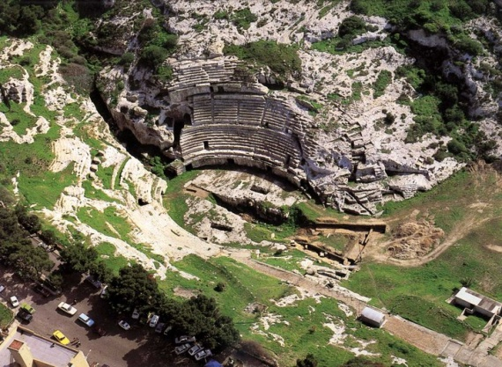

Slide 8
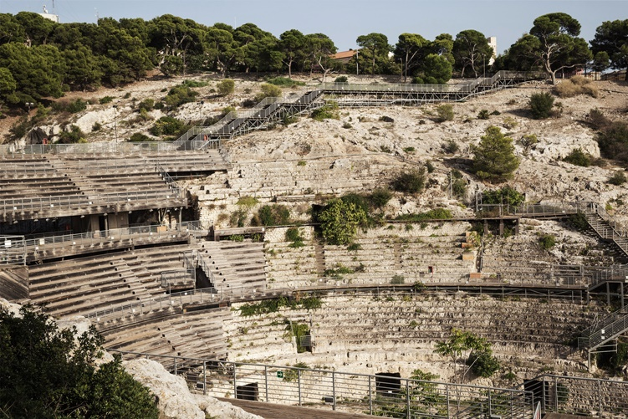

Slide 9
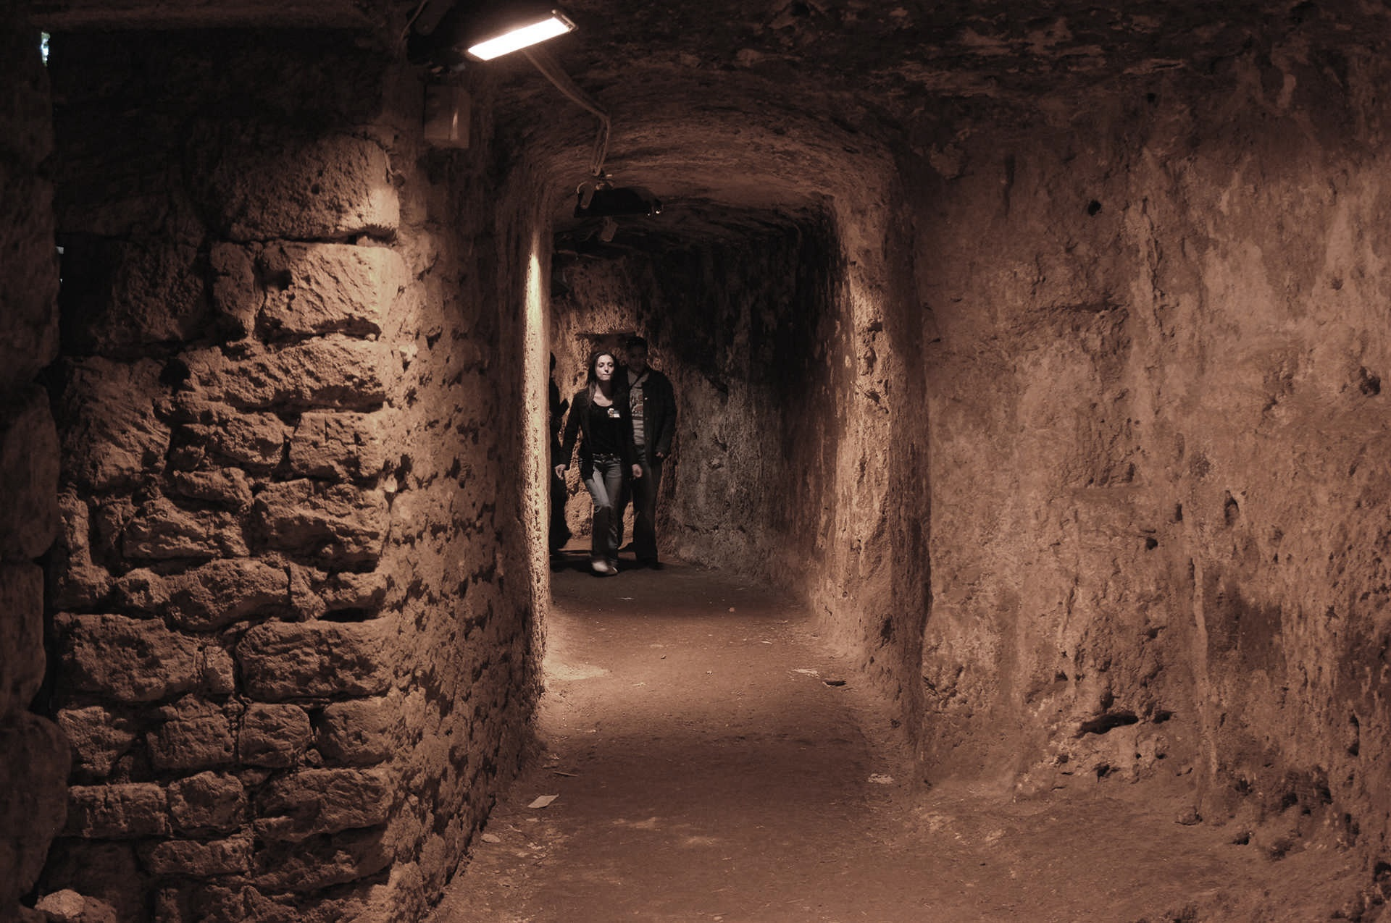

Slide 10
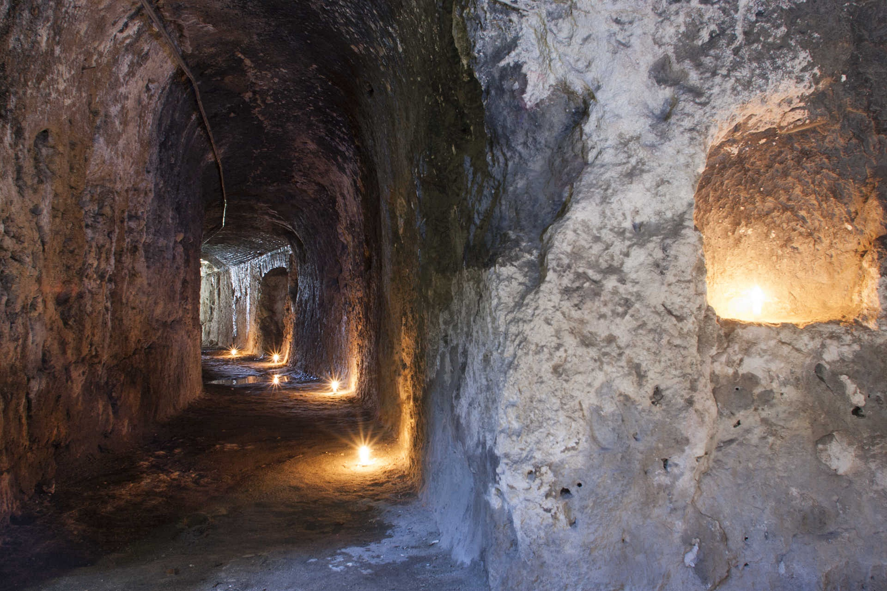

Slide 11
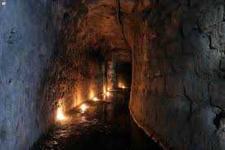

Slide 12
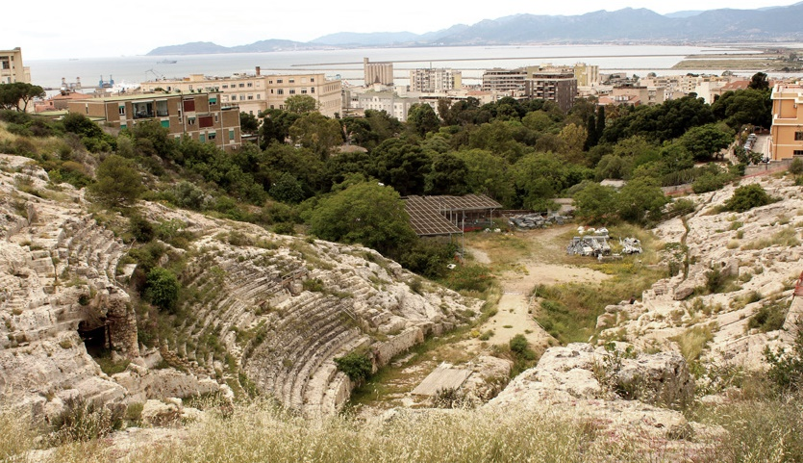

Slide 13
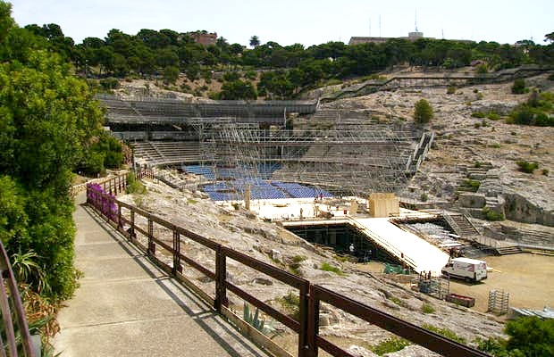

Slide 14
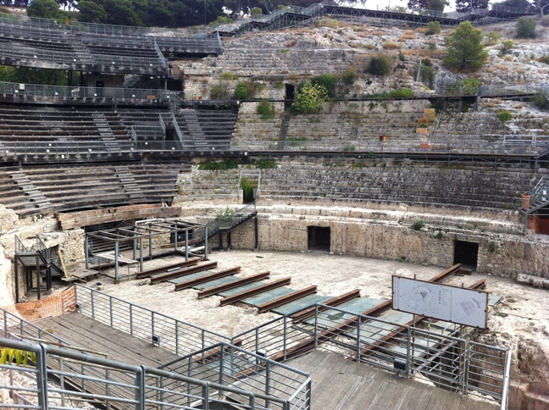

Slide 15
IMÁGENES PARA EL RECUERDO

Slide 16
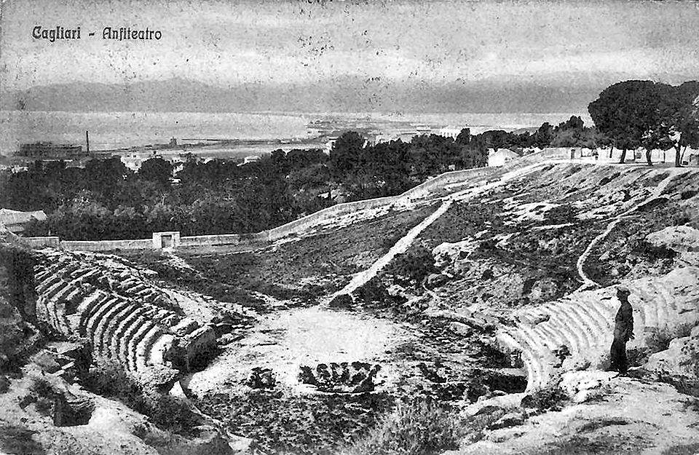

Slide 17
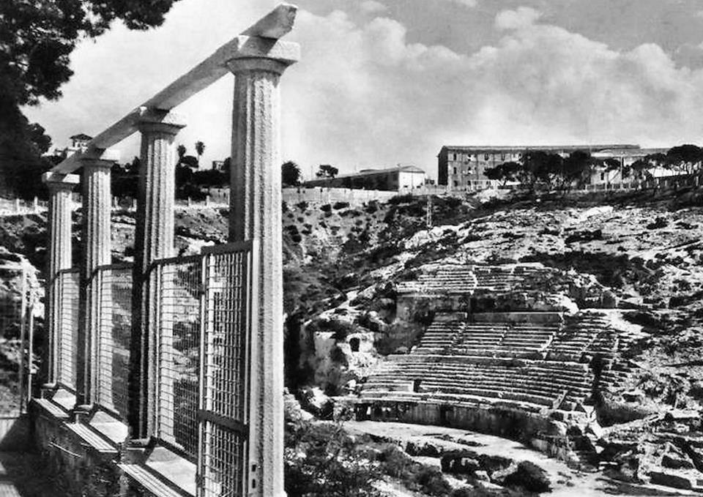

Slide 18
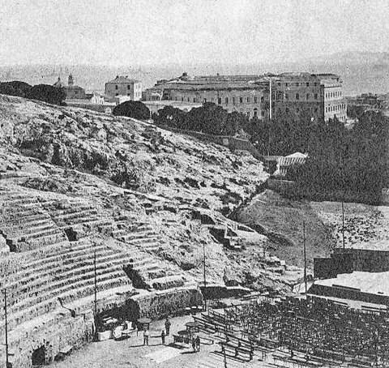

Slide 19
RECONSTRUCIONES

Slide 20
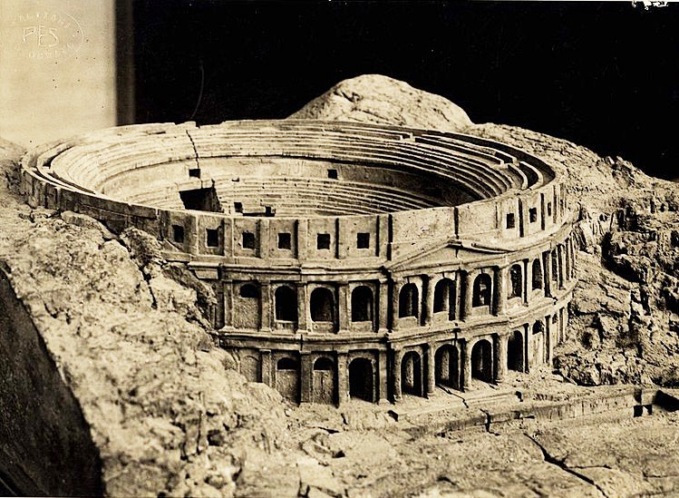

Slide 21
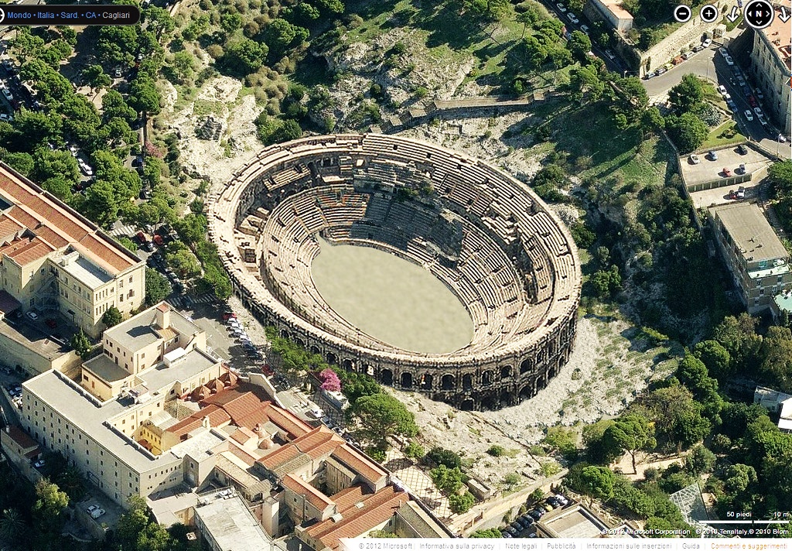

Slide 22
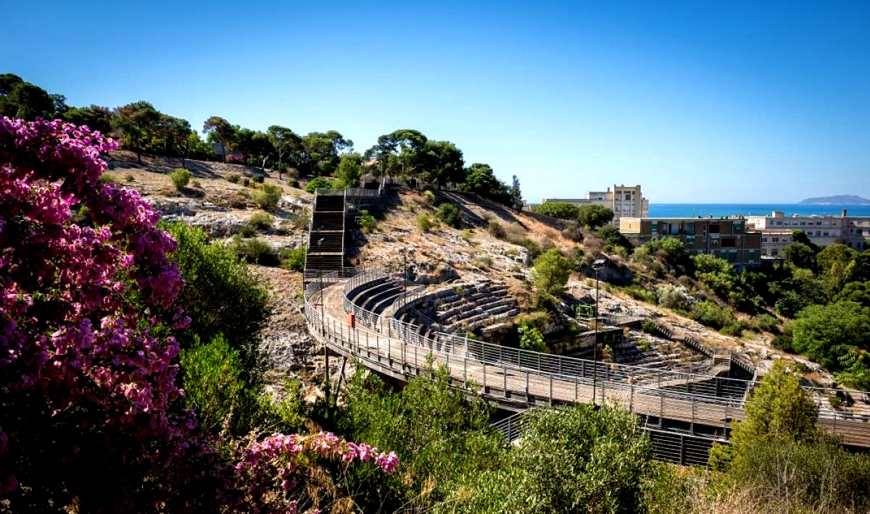

Slide 23

GRACIAS POR TU VISITA
Y QUE TENGAS UN BUEN DÍA
VICTOR NOVELLÓN

Slide 24







¿Te ha gustado?
Puedes ver más entrando
Aquí
Además puedes recibir powerpoints en tu correo electrónico suscribiéndote aquí:

